Slide 1
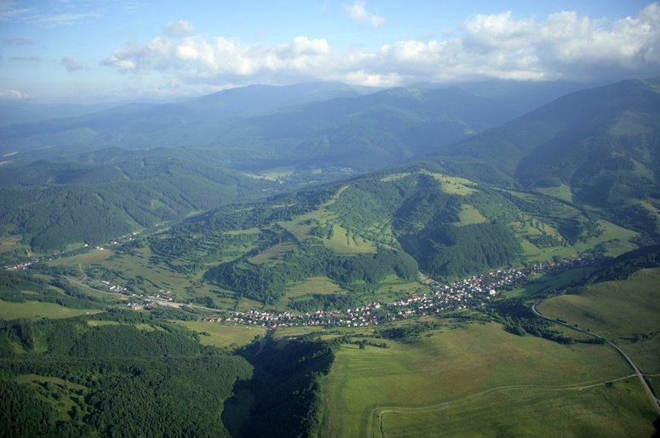
Kamil Peteraj
HOREHRONIE

Slide 2
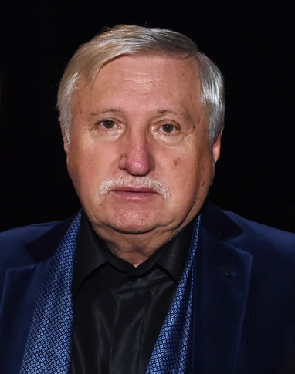
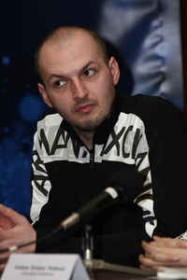
Autori piesne HOREHRONIE
Textár – Kamil Peteraj
Hudobný skladateľ – Martin Kavulič
Interptét – Kristína Peláková

Slide 3
Ako vznikla pieseň HOREHRONIE
Horehornie je jednou z najmalebnejších častí Slovenska, pre rozmanitosť prírodných krás, bohatú kultúru a tradície.
Je rodiskom básnika Kamila Peteraja, ktorý jej vzdal umelecký hold básnickou výpoveďou.

Slide 4
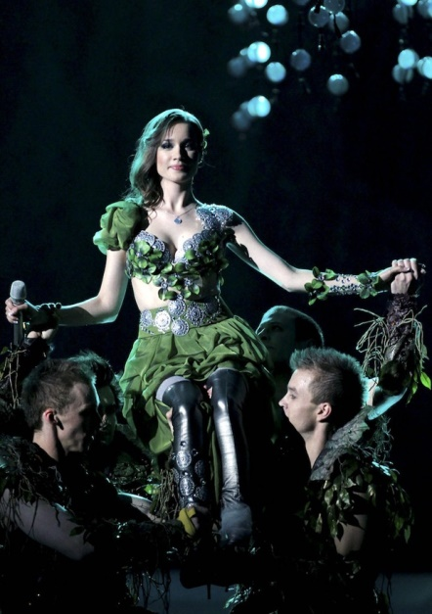
Zaujímavosti o piesni HOREHRONIE
Pieseň vznikla v roku 2009.
V roku 2010 sa speváčka Kristína s piesňou zúčastnila súťaže EUROVISION SONG CONTEST 2010.
Pieseň sa stala veľmi úspešnou v slovenských rádiách, kde sa prepracovala na prvé miesto.

Slide 5
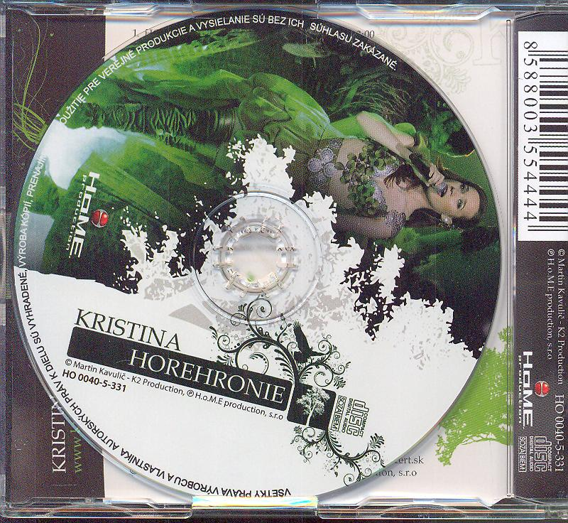
Text piesne HOREHRONIE
https://www.youtube.com/watch?v=_0CaeDo-wEY
Keď sa slnko skloní na Horehroní, chce sa mi spievať, zomrieť aj žiť. Keď sa slnko skloní na Horehroní, túžim sa k nebu priblížiť. Ref.:Na tráve ležím a snívam, o čom sama neviem. V tom vánku, čo ma kolíše, keď je slnko najnižšie. Najkrajšie stromy sú na Horehroní, to tiché bratstvo, vraví noc. Sem sa vždy vrátim, keď ma niečo zroní. Vravia to stromy, spiece zhoď.
Keď sa slnko skloní na Horehroní, tam niekde v diaľke náš zvon zvoní. Keď má ma to bolieť, tak nech ma bolí. Raz sa to stratí do čiernej hory.
Vysvetlivka: spiece=zvonce

Slide 6
PRÁCA S TEXTOM

Slide 7
ZOPAKUJ SI
Populárna pieseň:
je určená širokým vrstvám ľudí
vyjadruje pocity generácie a doby, v ktorej vznikla
hudba podlieha módnemu vkusu, v každej dobe sú populárne piesne iné

Slide 8
ZAMYSLI SA
Vysvetli myšlienku:
,,Sem sa vždy vrátim, keď ma niečo zroní.“

Slide 9
ZAMYSLI SA
V piesni sa pravidelne opakujú verše, označené ako Ref. Vieš, čo to znamená a akú má úlohu?

Slide 10
ZAMYSLI SA
Urč:
Literárnu formu
Literárny druh
Literárny žáner

Slide 11
RIEŠENIE
Literárna forma: poézia
(pretože je písaná viazanou rečou, má verše a strofy)
Literárny druh: lyrika
(pretože nemá dej, vyvoláva v nás emócie, pocity a myšlienky, ktoré nám odovzdáva autor)
Literárny žáner: populárna pieseň
(je všeobecne známa, obľúbená pieseň, má refrén, autora hudby-skladateľa, aj autora textu-textára)

Slide 12
ZAMYSLI SA
Pomenuj:
Tému
Hlavnú myšlienku

Slide 13
RIEŠENIE
Téma: krásy Horehronia
Hlavná myšlienka: Autor sa vyznáva z obdivu a lásky k svojmu rodnému kraju.

Slide 14
ZOPAKUJ SI
Metafora: kvet, ktorý lásku nám dáva
(metafora je obrazné pomenovanie, ktoré vzniká prenášaním vlastností na základe vonkajšej podobnosti.)
(Vysvetlenie: Keď niekomu chceme vyjadriť lásku, darujeme mu kvety)
Personifikácia: ráno vstáva
(personifikácia je prenášanie ľudských vlastností, na neživé predmety.)
Prirovnanie: lesný med vonia viac ako tráva
(porovnáva dve veci na základe podobných vlastností, využíva spojky: ako, ani, sťa)
Epiteton: trblietavé slnko
(je básnický prívlastok obsahujúci citový význam)

Slide 15
ZAMYSLI SA
Urč básnické prostriedky:
Keď sa slnko skloní
V tom vánku, čo ma kolíše
Vravia to stromy
Vraví noc
(stromy) to bratstvo
Tiché bratstvo
Čierna hora

Slide 16
RIEŠENIE
Urč básnické prostriedky:
Keď sa slnko skloní - personifikácia
V tom vánku, čo ma kolíše - personifikácia
Vravia to stromy - personifikácia
Vraví noc - personifikácia
(stromy) to bratstvo – metafora
Tiché bratstvo - epiteton
Čierna hora - epiteton

Slide 17
ZAMYSLI SA
Urč schémy a druhy rýmu:
Keď sa slnko skloní na Horehroní, chce sa mi spievať, zomrieť aj žiť. Keď sa slnko skloní na Horehroní, túžim sa k nebu priblížiť.
Keď sa slnko skloní na Horehroní, tam niekde v diaľke náš zvon zvoní. Keď má ma to bolieť, tak nech ma bolí. Raz sa to stratí do čiernej hory.

Slide 18
RIEŠENIE
Urč schémy a druhy rýmu:
Keď sa slnko skloní na Horehroní, chce sa mi spievať, zomrieť aj žiť. Keď sa slnko skloní na Horehroní, túžim sa k nebu priblížiť.
Keď sa slnko skloní na Horehroní, tam niekde v diaľke náš zvon zvoní. Keď má ma to bolieť, tak nech ma bolí. Raz sa to stratí do čiernej hory.
a, b, a, b
striedavý
a, a, b, b
združený

Slide 19
ZAMYSLI SA
Priraď správne meno a fotografiu:
Textár
Hudobný skladateľ
Interptét

Slide 20
RIEŠENIE
Textár – Kamil Peteraj
Hudobný skladateľ – Martin Kavulič
Interptét – Kristína Peláková

Slide 21
POZNÁMKY DO ZOŠITA

Slide 22
HOREHRONIE
Textár – Kamil Peteraj
Hudobný skladateľ – Martin Kavulič
Interptét – Kristína Peláková
Literárna forma: poézia
Literárny druh: lyrika
Literárny žáner: populárna pieseň
Téma: krásy Horehronia
Hlavná myšlienka: Autor sa vyznáva z obdivu a lásky k svojmu rodnému kraju

Slide 23
ĎAKUJEM ZA POZORNOSŤ
Mgr. Terézia Kolcunová

